Slide 1
Многообразие рыб

Slide 2
Из всех представителей типа Хордовые, рыбы — самая многочисленная группа позвоночных — более 20 тыс. видов. По строению скелета всех рыб разделяют на два класса: Хрящевые и Костные.
Класс Хрящевые рыбы — сравнительно небольшая современная группа рыб, включающая не более 700 видов животных. У рыб данного класса скелет на протяжении всей жизни остаётся хрящевым (неокостеневающим). Жаберных крышек нет, и жаберные щели открываются наружу отверстиями. Нет у них и плавательного пузыря. Представители класса — только морские обитатели — акулы и скаты.

Slide 3
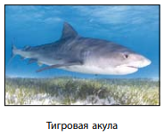
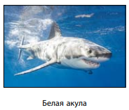
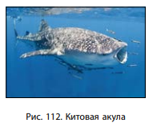
Акулы
Всего известно около 250 видов акул. Это обычно крупные и средних размеров рыбы. У акул торпедообразное тело с мощным хвостовым плавником. Кожа покрыта особой чешуёй. Большинство акул — хищники, питающиеся водными животными. Опасны для человека лишь немногие виды: тигровая акула, белая акула, реже другие. Самые крупные — гигантская (до 15 м) и китовая (до 20 м) — питаются мелкими планктонными организмами, процеживая воду сквозь жабры. Опасности для человека они не представляют.

Slide 4
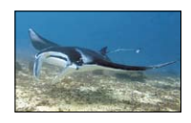
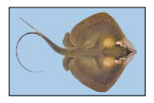
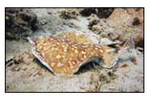
Скаты
Известно около 350 видов скатов. Обитают они в тёплых водах, доходят до Средиземного моря. Внешне скаты не похожи на акул: их тело уплощено в спинно-брюшном направлении, плоское, ромбовидное или дисковидное. Хвостовой плавник превратился в тонкий жгут. Это обычно донные рыбы. Жаберные щели у них переместились на брюшную сторону. Скаты плавают, волнообразно двигая сросшимися грудными плавниками. Питаются донными организмами и рыбой. Только самый крупный скат гигантская манта (морской дьявол) охотится на рачков и мелких рыб не на дне, а в толще воды. Как и акулы, скаты — живородящие рыбы. У скатов-хвостоколов у основания хвоста сверху имеется длинная (до 35 см) игла, нередко зазубренная, с бороздкой, выделяющей яд. Электрические скаты имеют по бокам тела электрические органы — видоизменённые мышцы, генерирующие разряд до 220 В. Ударом тока скат убивает добычу и может оглушить прикоснувшегося к нему человека.

Slide 5
Класс Костные рыбы
Представители этого класса живут и в пресных, и в солёных водоёмах, имеют частично окостеневший или костный скелет. Жаберные щели прикрыты крышкой. Обычно имеется плавательный пузырь, но у некоторых видов он не развивается. Большинство рыб (более 19 тыс. видов) относится к классу Костные рыбы.

Slide 6
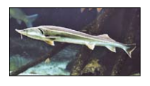
Осетрообразные
У этих рыб большая часть скелета хрящевая, кости имеются лишь в голове. Передняя часть головы вытянута в более или менее длинный выступ. С его помощью эти рыбы ищут на дне пищу, добывая там различных беспозвоночных. Имеются жаберная крышка и плавательный пузырь. Икра осетрообразных чёрного цвета, имеет высокую гастрономическую ценность. В нашей стране встречается единственный представитель осетрообразных — стерлядь. Стерлядь занесена в Красную книгу Республики Беларусь.

Slide 7
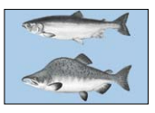
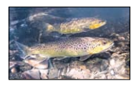
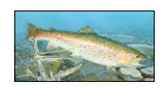
Лососеобразные
Лососеобразные виды рыб являются одними из самых массовых обитателей Тихого и Атлантического океанов, а также водоёмов с пресной водой, расположенных в Северном полушарии. Самые известные и постоянно встречающиеся представители данного семейства — это такие рыбы, как форель, лосось, горбуша, кета, сёмга, сиг, нерка и другие. Лососей легко отличить от остальных типов рыб по наличию на спине между спинным и хвостовым плавниками особого жирового плавника небольшого размера. Лососевые являются источником такого деликатеса, как красная икра.
Представители этих рыб, населяющие в природе моря и океаны, перед нерестом перемещаются в пресноводные реки, получая тем самым статус проходных рыб. После нереста рыба погибает, являясь потом кормовой базой для своего потомства. Такой жизненный путь проходят лососевые, обитающие в Тихом океане, — горбуша, кета, нерка. Что касается лососевых, обитающих в Атлантическом океане, то после нереста погибают не все рыбы. При этом некоторые лососи откладывают икру не менее 4–5 раз за жизнь.
На территории нашей страны обитает ручьевая форель, занесённая в Красную книгу Республики Беларусь. Количество её небольшое. В прудовых хозяйствах разводят радужную форель.

Slide 8

Сельдеобразные
Основными представителями этой группы рыб являются сельди. Большинство из них живёт в море и держится большими стаями, странствующими в поисках пищи и для икрометания. Сельди питаются мелкими рачками, живущими в толще воды, и имеют важное промысловое значение.

Slide 9
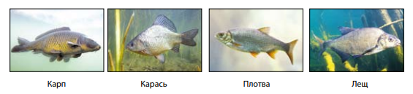
Карпообразные
Карпообразные — преимущественно пресноводные рыбы. К ним относят большинство рыб, обитающих в водоёмах нашей республики. Это карп, карась, плотва, лещ и многие другие виды рыб. Карпообразные питаются растительным кормом и различными беспозвоночными животными. На челюстях зубов у них нет (или они развиты слабо), зато в глубине глотки имеются глоточные зубы, служащие для измельчения пищи.

Slide 10
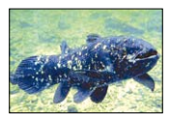
Кистепёрые
Кистепёрые рыбы — древняя и почти вымершая группа рыб. Единственный вид, доживший до наших дней, — латимерия. Это крупная рыба длиной 1,25–1,8 м и массой до 80 кг, которая живёт в Индийском океане у берегов Африки. Латимерии избегают освещённых участков, предпочитая затемнённые места обитания. Позвонки зачаточные, хорда и череп сохраняются хрящевыми на протяжении всей жизни. Строение скелета и мускулатуры парных плавников латимерия напоминает строение конечностей наземных позвоночных животных.

Slide 11
Биологические рекорды
Крупнейшей пресноводной рыбой считается сом. В XIX веке в России был выловлен обыкновенный сом длиной 4,6 м и весом 336 кг. В наши дни любая пресноводная рыба, длина которой превышает 1,83 м, а вес 90 кг, уже считается крупной.
Мельчайшей пресноводной рыбой считается карликовая пандака. Эта бесцветная и почти прозрачная рыбка обитает в озёрах острова Лусон на Филиппинах. Длина тела самцов равна 7,5–9,9 мм, а вес всего 4–5 мг.
Самая глубоководная рыба — бассогигас. С научно-исследовательского судна «Джон Элиот» удалось поймать её на глубине 8000 м.
Самые ядовитые рыбы — бородавчатки, обитатели Красного моря, Индийского и Тихого океанов. Они выделяют один из самых сильнодействующих небелковых ядов.

Slide 12
Надкласс Рыбы делится на классы Хрящевые и Костные. Более 90 % всех видов рыб относится к костным. Несмотря на сходство мест обитания, рыбы отличаются как внешне (форма тела, окраска), так и по характеру питания и жизнедеятельности.

